Slide 1
ARMv8 상에서의 격자 기반 암호 최적 구현 연구 동향
유튜브 주소: https://youtu.be/ztHtzoszAcQ

Slide 2
격자기반 양자내성암호 개요
ARMv8 아키텍처 및 NTT
격자 기반 암호 알고리즘 구현 사례 분석

Slide 3
격자기반 양자내성암호 개요
양자 컴퓨터의 발전으로 기존의 공개키 암호체계 무력화 예상
Shor 알고리즘은 이산 대수 문제를 효율적으로 해결 가능
-> RSA, ECC 등 무력화 가능
이에 NIST에서 양자내성암호 공모전 수행
최종 표준은 격자 기반 암호 위주로 선정됨
양자 내성 암호 중 격자 기반 방식은 가장 효율적인 후보군으로 평가
수학적 구조 안전성이 높고, 고속 연산이 가능한 이점 보유
NTT를 활용한 고속 다항식 곱셈 연산이 주요 연산
ARMv8 아키텍처-> PQC 구현에 적합한 플랫폼으로 평가
64-bit 명령어 및 NEON SIMD 벡터 연산을 통한 병렬 연산 가능
리소스가 제한적인 모바일, 임베디드 환경 등에서 효율적인 구현 가능
이에 ARMv8 상에서 격자 기반 암호 최적화 연구 동향 조사

Slide 4
ARMv8 아키텍처
ARMv8: 2011년에 도입된 64-bit 기반의 RISC 아키텍처
고성능·저전력 설계를 목표로 개발된 최신 ARM ISA(Instruction Set Architecture)
64-bit 명령어 및 NEON SIMD 벡터 연산 지원
64-bit 범용 레지스터 31개 제공
128-bit 벡터 레지스터 32개 제공
SIMD 명령어를 통해 연산 병렬 처리 가능
덧셈, 곱셈 연산 등 반복 구조 연산의 병렬 처리 가능
데이터 크기에 맞게 레지스터 재구성 가능 -> 데이터 특성에 맞게 병렬 연산 가능
8 | 8 | 8 | 8 | 8 | 8 | 8 | 8 | 8 | 8 | 8 | 8 | 8 | 8 | 8 | 8
 |  |  |  |  |  |  |  | 8 | 8 | 8 | 8 | 8 | 8 | 8 | 8
16 | 16 | 16 | 16 | 16 | 16 | 16 | 16
 |  |  |  | 16 | 16 | 16 | 16
16B / 8B (Byte, 8-bit)
8H / 4H (Half Word, 16-bit)
32 | 32 | 32 | 32
 |  | 32 | 32
64 | 64
2D (Double Word, 64-bit)
4S / 2S (Word, 32-bit)
Notes:
여기 아래쪽에 보이는 도식은 ARMv8 아키텍처의 128비트 벡터 레지스터가 어떻게 분할되어 사용되는지를 나타낸 그림입니다.
첫 번째 줄을 보시면, 128비트를 8비트 단위, 즉 바이트 단위로 나누면 총 16개로 분할됩니다. 이렇게 하면 16개의 바이트 데이터를 한 번에 병렬로 처리할 수 있습니다.
두 번째 줄은 16비트 단위, 즉 Half-word로 8개를 나눈 예시고, 세 번째 줄은 32비트 단위, 즉 Word 단위로 4개 분할된 모습입니다. 마지막 줄은 64비트 단위, Double-word로 나눈 구조입니다. 이처럼 하나의 레지스터가 다양한 데이터 크기에 맞게 재구성되기 때문에, 데이터 특성에 맞게 최적화된 병렬 연산을 수행할 수 있습니다.

Slide 5

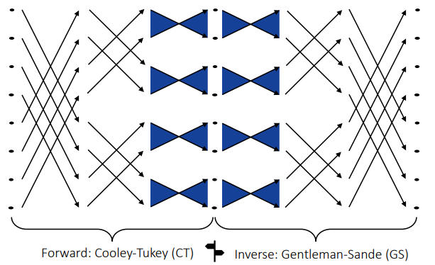
NTT(Number-Theoretic Transform)
NTT: 이산 푸리에 변환을 유한체 위에서 수행한 형태
주로 격자 기반 암호의 고속 다항식 곱셈 연산에 활용됨
NTT는 다항식 곱셈을 O(n²) → O(n log n)으로 가속화 가능
버터플라이 연산
NTT 기본 연산 단위
Forward: Cooley-Tukey(CT) 알고리즘
Inverse: Gentleman-Sande(GS) 알고리즘
입력 다항식(시간 영역)을 주파수 영역의 데이터로 변환
주파수 영역으로 변환된 데이터를 시간 영역의 다항식으로 재 변환
Notes:
슬라이드 하단에 보이는 이 구조는 NTT에서 연산 흐름입니다.
가운데 보이는 파란색 기호는 버터플라이 연산을 나타낸 그림입니다. 버터플라이 연산은 NTT 연산의 가장 기본 단위입니다. 이 연산은 덧셈,뺄셈,곱셈, 그리고 모듈러 연산으로 이루어져있습니다. 그림 왼쪽은 Cooley-Tukey 알고리즘, 오른쪽은 Gentleman-Sande 알고리즘을 나타냅니다. CT는 입력 다항식을 주파수 영역으로 변환할 때 사용되고, GS는 그 주파수 데이터를 다시 시간 영역의 다항식으로 되돌리는 역변환 과정을 의미합니다.

Slide 6
Crystals-Dilithium on ARMv8
ARMv8 플랫폼 상에서 Crystals-Dilithium을 최적화한 연구 사례
Dilithium: NIST PQC 공모전 표준으로 선정된 격자 기반 전자서명 알고리즘
Module-LWE 문제 기반
대상 플랫폼: Jetson Xavier(ARMv8.2)
주요 최적화 전략
Merging: 불필요한 메모리 접근 감소
Register Holding: 레지스터 내 값 보존
Interleaving: ARM core + NEON 병렬 사용
Dilithium-3 | 기존 (Cycle) | 최적화 (Cycle) | 향상률
KeyGen | 253,395 | 176,174 | +43.83%
Sign | 1,257,304 | 589,567 | +113.25%
Verify | 255,421 | 179,971 | +41.92%

Slide 7
Crystals-Dilithium on ARMv8 최적화 기법
Dilithium의 핵심 연산인 NTT/InvNTT/Point-wise에 대해 최적화 적용
핵심 연산 | 최적화 기법 설명
NTT (정방향) | NEON 병렬화를 위한 Butterfly task-parallelism 적용 Depth 0–2는 Merging 방식으로 메모리 접근 최소화 Depth 3–7는 vector register holding 방식으로 처리
Inverse NTT (역변환) | NTT와 유사한 방식의 병렬화 적용 Register holding 및 interleaving 방식 적용
Point-wise 곱셈 | 다항식 4개 계수 병렬 처리 ARM core는 2계수 처리(interleaving) Montgomery reduction에 barrel shifter, SMLSL 명령 활용

Slide 8
HAETAE on ARMv8
ARMv8 플랫폼 상에서 HAETAE 알고리즘을 최적화한 연구 사례
HAETAE: KpqC 표준으로 선정된 격자 기반 전자서명 알고리즘
LWE 및 SIS 문제 기반, Fiat-Shamir with Aborts 구조
대상 플랫폼: Apple M1 Processor
주요 최적화 전략
NEON 명령어(SQDMULH, ZIP, TRN 등) 활용한 SIMD 최적화
데이터 재정렬과 사전 계산을 통한 메모리 접근 최소화
HAETAE-180 | 기존 (Cycle) | 최적화 (Cycle) | 향상률
KeyGen | 1,502 | 1,295 | +13.78%
Sign | 4,198 | 3,721 | +11.36%
Verify | 694 | 545 | +21.47%

Slide 9
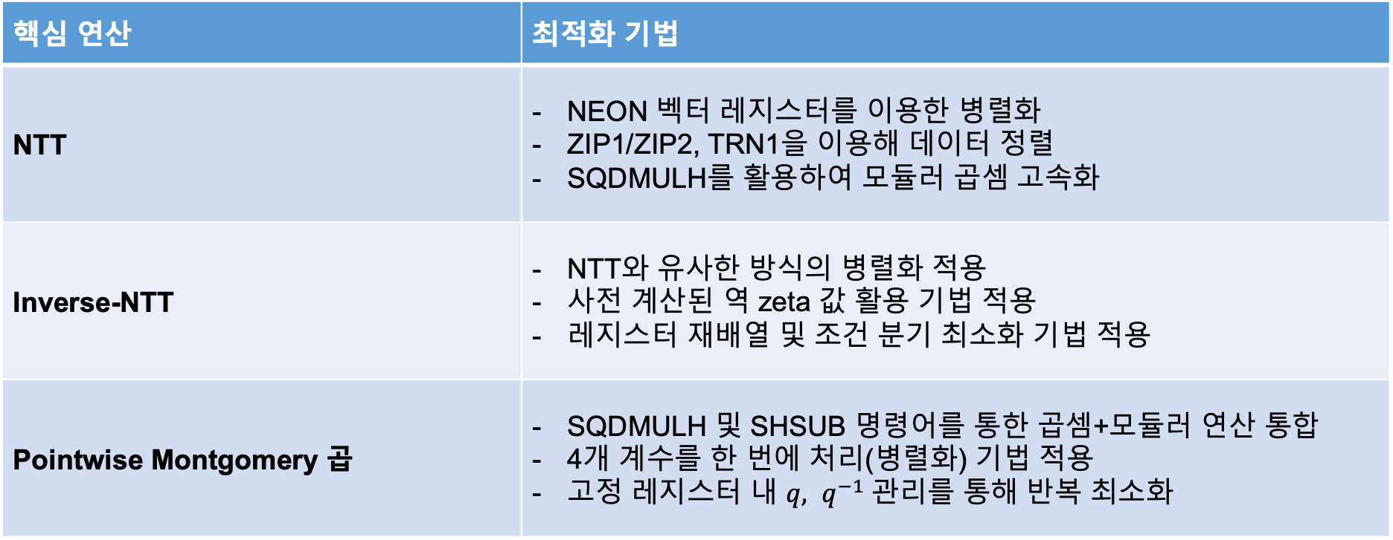
HAETAE on ARMv8 최적화 기법
NTT, Inverse-NTT, Montgomery 연산에 대해 최적화 적용
핵심 연산 | 최적화 기법
NTT | NEON 벡터 레지스터를 이용한 병렬화 ZIP1/ZIP2, TRN1을 이용해 데이터 정렬 SQDMULH를 활용하여 모듈러 곱셈 고속화
Inverse-NTT | NTT와 유사한 방식의 병렬화 적용 사전 계산된 역 zeta 값 활용 기법 적용 레지스터 재배열 및 조건 분기 최소화 기법 적용
Pointwise Montgomery 곱 | SQDMULH 및 SHSUB 명령어를 통한 곱셈+모듈러 연산 통합 4개 계수를 한 번에 처리(병렬화) 기법 적용 고정 레지스터 내 ${q, q}^{−1}$관리를 통해 반복 최소화

Slide 10
Fast Falcon Signature Generation and Verification Using ARMv8 NEON Instructions
ARMv8 플랫폼 상에서 Falcon 알고리즘을 최적화한 연구 사례
FALCON: NIST PQC 공모전 표준으로 선정된 격자 기반 전자서명 알고리즘
Ring-LWE 문제 기반, Fast Fourier sampling과 NTRU 구조 결합
대상 플랫폼: Apple M1 Processor
주요 최적화 전략
실수 기반 FFT와 Gaussian sampling을 NEON으로 병렬화
계수 재배열과 루프 unrolling을 통해 캐시 접근 최적화
floating-point 연산에서 VLD1/VST1 활용해 데이터 대역폭 개선
falcon-512 | 기존 구현 (kc) | 최적 구현 (kc) | 향상률
Sign | 654.0 | 459.2 | +42%
Verify | 43.5 | 22.7 | +92%

Slide 11
Falcon on ARMv8 최적화 기법
FFT, NTT, Gaussian Sampling에 대해 최적화 적용
핵심 연산 | 최적화 기법
FFT (Fast Fourier Transform) | Iterative 방식의 Forward/Inverse FFT 구현 NEON SIMD 벡터화 적용 루프 언롤링 및 버터플라이 연산 묶기로 병렬성 증가
Twiddle Factor Table | 대칭성, 회전성, 켤레 복소수 활용하여 4배 압축 저장(병렬화) -> 메모리 접근 최적화 및 캐시 효율 증가
NTT | Signed Barrett 곱셈 방식 적용하여 연산 범위 축소 각 레벨마다 Barrett 연산을 최소화하도록 값 범위 분석
Gaussian Sampling | Serial Gaussian 샘플링을 vectorized FFT와 결합 즉, 연속 샘플링 성능 향상
Floating-Point 연산 | ARMv8.3의 fcmla, fcadd 명령 활용 정확성 보장 위해 fmul, fadd 방식 선택 가능 (rounding 보완)

Slide 12
Optimizing HAWK Signature Scheme Performance on ARMv8
ARMv8 플랫폼 상에서 HAWK 알고리즘을 최적화한 연구 사례
격자 동형 문제(Lattice Isomorphism Problem, LIP)기반 전자서명 알고리즘
대상 플랫폼: Apple M1 Processor
주요 최적화 전략 요약
프로파일링 분석 기반 병목 연산 탐색 및 집중 최적화
ARMv8 특화 명령어 활용(sbfx, csel, madd)으로 명령어 수 감소
NTT 병렬 구현: log n 값에 따라 선택적으로 적용하여 성능 개선 극대화
HAWK-512 | 기존 (Cycle) | 최적화 (Cycle) | 향상률
KeyGen | 8,352,475 cycles | 8,125,339 cycles | +2.72%
Sign | 180,094 cycles | 179,441 cycles | +0.36%
Verify | 158,098 cycles | 157,985 cycles | +0.07%

Slide 13
HAWK on ARMv8 최적화 기법
NTRUSolve, Rebuild_CRT, NTT에 대해 최적화 적용
핵심 연산 | 적용된 최적화 기법
Modular reduction | sbfx 명령어를 이용해 LSB 추출 및 sign-extension을 단일 명령어로 처리 csel 명령어를 활용해 분기 없이 조건별 결과 선택 → branchless constant-time 구현
Polynomial multiplication | - madd 명령어를 이용해 곱셈과 덧셈을 하나의 명령으로 실행 → 명령어 수 감소 및 클럭 사이클 단축
NTT | AArch64 SIMD 벡터 레지스터를 활용한 병렬 처리 구조 설계 log n ≥ 8 이상부터 병렬화 적용 작은 n에 대해선 reference NTT 유지로 성능 저하 방지
Gaussian sampling & SHAKE-based randomness | 서명 연산의 Gaussian 샘플링 및 SHAKE 함수가 성능 병목 원인으로 확인 SHAKE 최적화는 향후 성능 개선 여지로 제시됨

